Slide 1




Slide 2


Luật chơi
Gói 2 câu hỏi
Nhiệm vụ của các bạn là trả lời các câu hỏi trên bảng bằng cách chọn đáp án A,B,C. Bạn nào trả lời sai một câu sẽ bị mất quyền trả lời những câu hỏi sau. Bạn nào trả lời đúng sẽ nhận được một món quà tinh thần thật ý nghĩa.

Slide 3


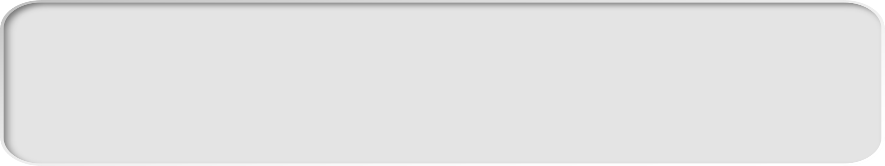
Hình chữ nhật có mấy đỉnh? Mấy góc vuông?
A. 4 đỉnh, 4 góc vuông
B. 4 đỉnh, 2 góc vuông
C. 2 đỉnh, 2 góc vuông

Slide 4


Hình chữ nhật có mấy cạnh dài bằng nhau? Có mấy cạnh ngắn bằng nhau?
A. 4 cạnh dài bằng nhau.
B. Có 2 cạnh dài bằng nhau. Có 2 cạnh ngắn bằng nhau.
C. 2 cạnh dài , 1 cạnh ngắn.

Slide 5
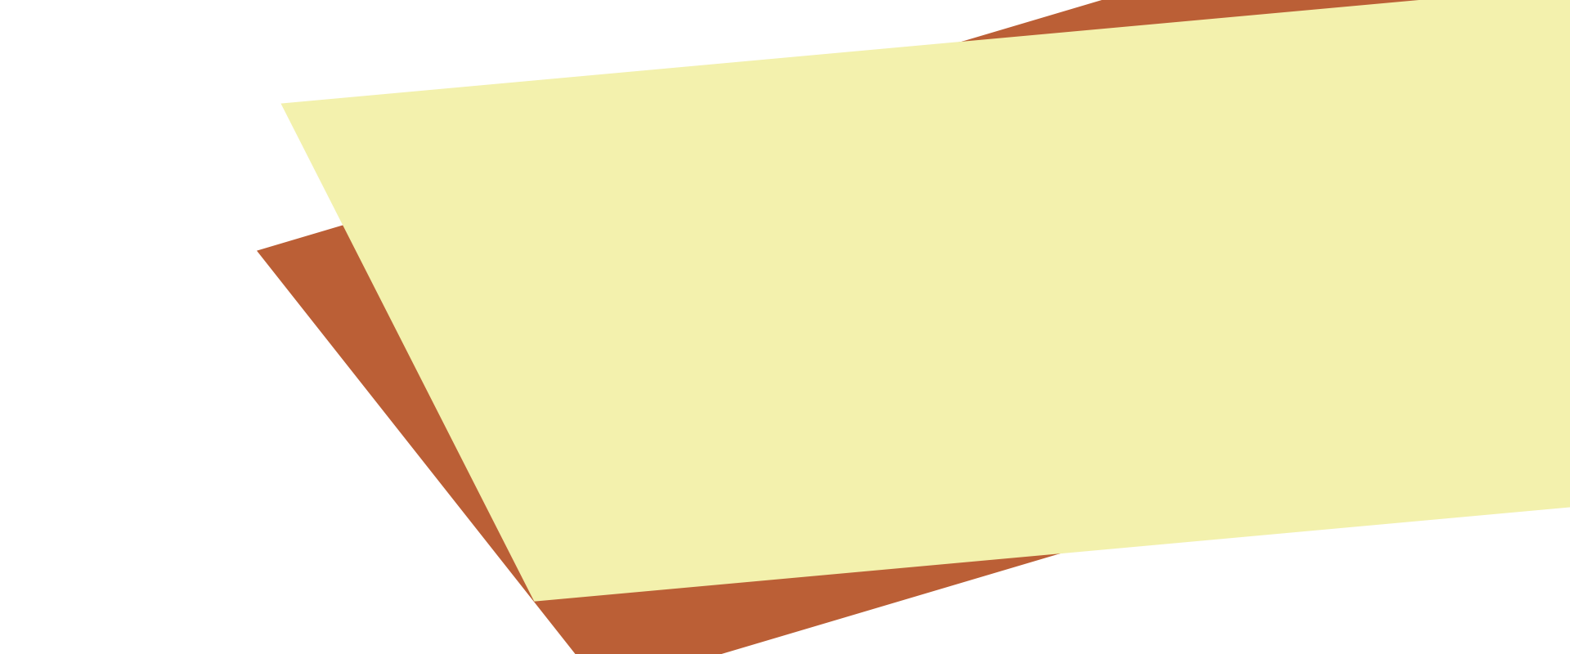



Slide 6
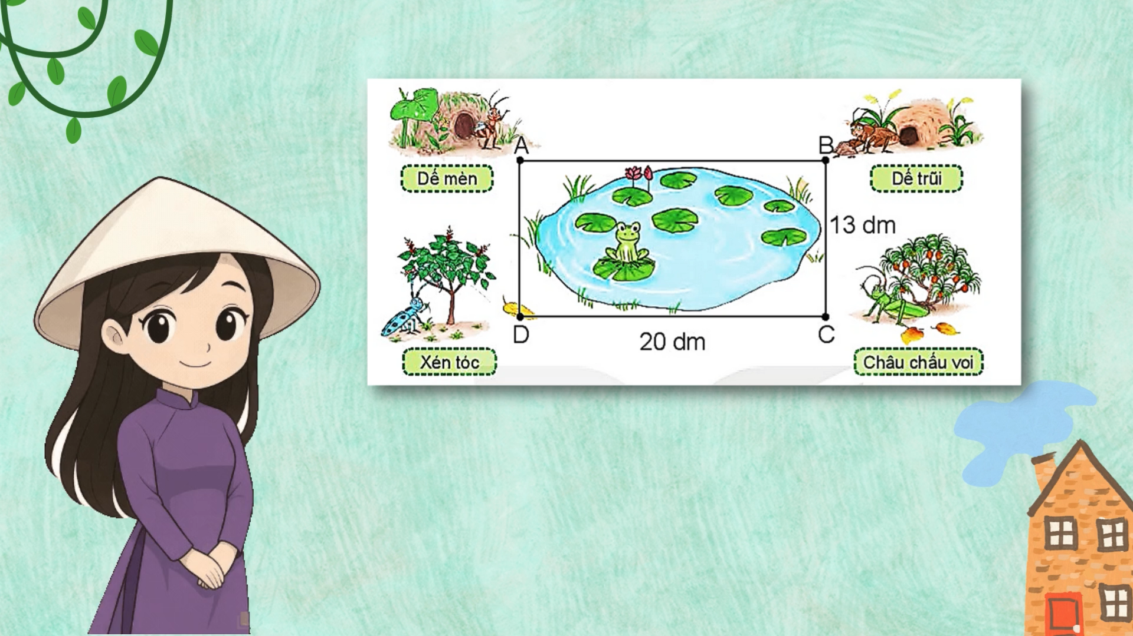

Slide 8

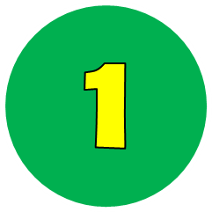
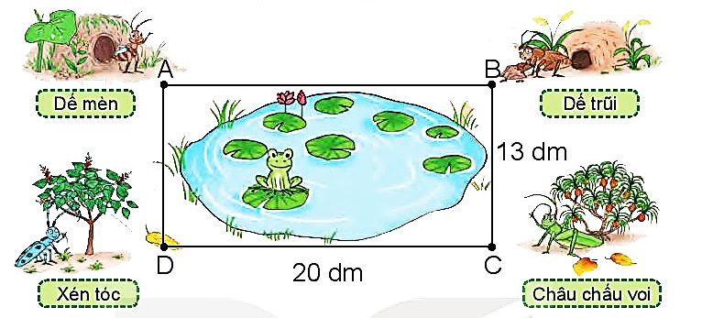

Nhà các bạn DẾ mèn, dế trũi, châu chấu voi và xén tóc ở bốn đỉnh của hình chữ nhật ABCD (như hình vẽ). Biết rằng BC = 13 dm, CD = 20 dm.
Thảo luận
nhóm 2
13 dm
Nhà dế mèn cách nhà xén tóc bao nhiêu đề-xi-mét?
Nhà dế mèn cách nhà dễ trũi bao nhiêu đề-xi-mét?
20 dm

Slide 9
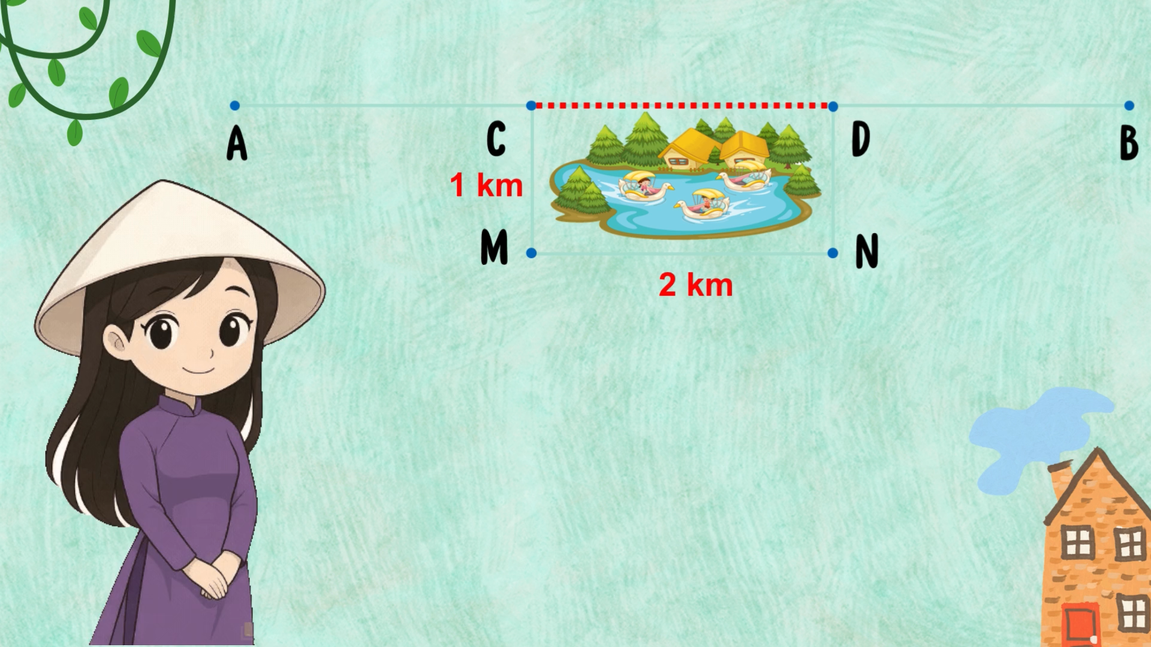

Slide 10
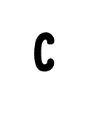

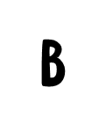

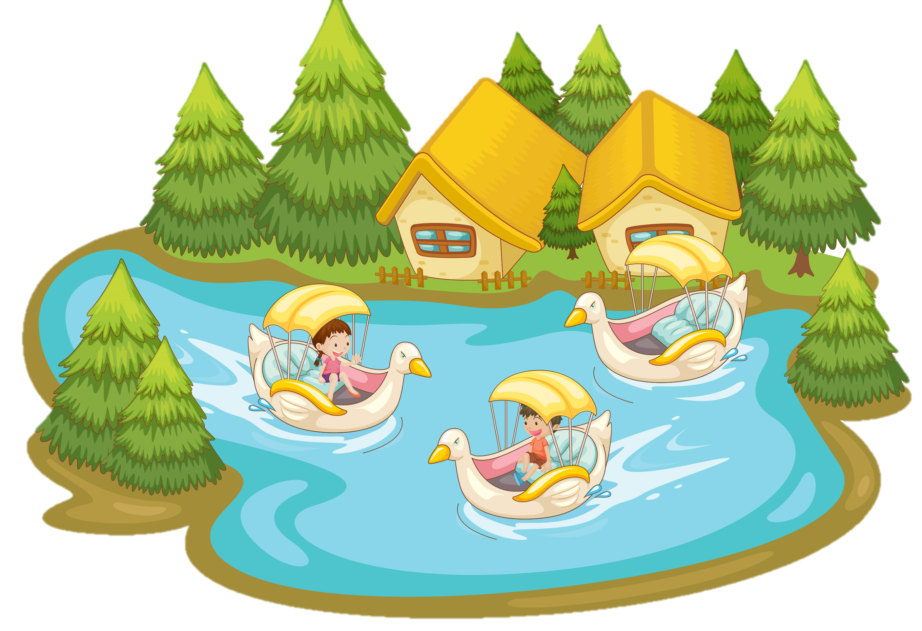


Một con đường thẳng nối từ địa điểm A đến địa điểm B. Do đoạn đường CD bị hỏng nên người ta làm một đường tránh CMND có kích thước như hình vẽ. Biết CDNM là hình chữ nhật.
2
Thảo luận
nhóm 2
a) ?
Độ dài đoạn đường CD là 2 km.
b) Chọn câu trả lời đúng.
Đi từ địa điểm A đến địa điểm B theo đường tránh
dài hơn đi theo đường thẳng bao nhiêu ki-lô-mét?
A. 1km B. 3km C. 2km
Số
?
1 km
1 km
2 km
2 km

Slide 11
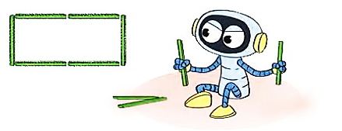
3
TRÒ CHƠI:
“Ai nhanh hơn!”
Với 6 que tính, Rô – bốt xếp được một hình chữ nhật như hình bên.
Sử dụng 10 que tính, em hãy sắp xếp một hình chữ nhật. Em tìm được mấy cách xếp?

Slide 12


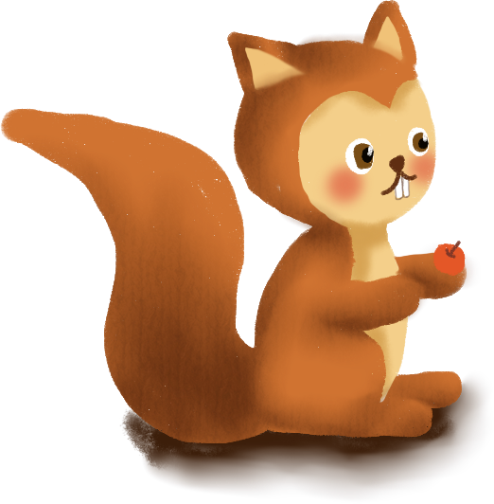
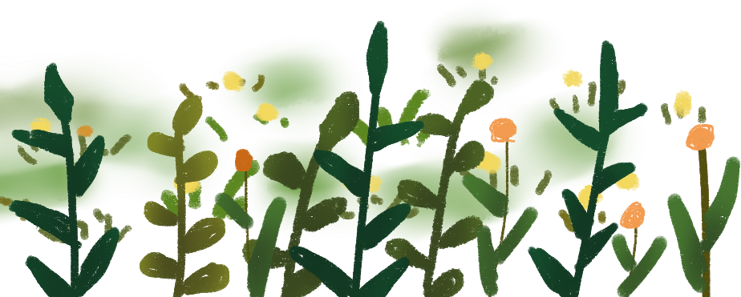
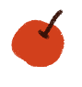
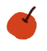

Slide 13



THỢ SĂN HẠT DẺ

Slide 14





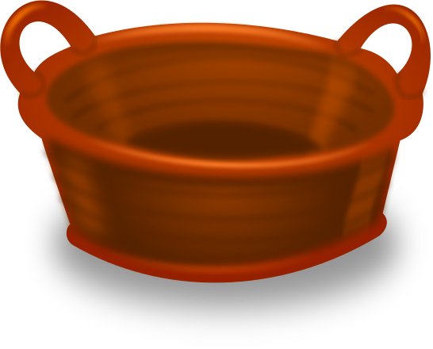
Hình chữ nhật có mấy góc?
Đáp án: 4 góc
Notes:
Trả lời đúng thì các bạn sóc sẽ có them hạt dẻ

Slide 15
Hình chữ nhật có mấy đỉnh?
Đáp án: 4 đỉnh

Slide 16
Các cạnh của hình chữ nhật có bằng nhau không?
Đáp án: không

Slide 17



